Slide 1
Італійська Республіка

Slide 2
Державний прапор

Slide 3
Герб Італії

Slide 4
Іта́лія (італ. Italia), Італі́йська Респу́бліка (італ. Repubblica Italiana) — держава на півдні Європи, в Середземномор'ї. ЗаймаєАпеннінський півострів, Паданську рівнину, південні схили Альп, острови Сицилія, Сардинія тощо. На суходолі Італія межує зФранцією на північному заході, зі Швейцарією й Австрією на півночі та Словенією на північному сході.
На території Італії розташовані також такі державні утворення: Сан-Марино, Ватикан, Суверенний Мальтійський орден.
Італія — член ООН, НАТО, ЄС.
Столиця — Рим — 2,6 млн людей, (1997 р.) з передмістями — 3,8 млн.
Великі міста — Мілан — 1,305 млн осіб, Неаполь — 1,047 млн осіб, Турин — 921 тис. осіб, Палермо — 686 тис. осіб, Ґенуя — 656 тис. осіб.

Slide 5
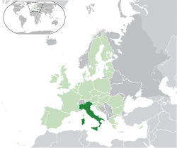
Столиця (та найбільше місто) | Рим
Офіційні мови | Італійська
Державний устрій | Республіка
- Президент | Джорджо Наполітано
- Прем'єр-міністр | Енріко Летта
Об'єднання | 17 березня 1861
Площа
- Загалом | 301 340 км² (71)
- Води (%) | 2,4%
Населення
- оцінка 2012 р. | ▲ 60 870 745 (23)
- перепис 2011 р. | 59 464 644
- Густота | 201,2/км² (61)
ВВП (ПКС) | 2011 р., оцінка
- Повний | 1,847 трлн.^{[1]} (10)
- На душу населення | $30.464 (30)
ВВП (номінальний) | 2011 р., оцінка
- Повний | $2.198 трлн. (8)
- На душу населення | $36,267 (24)
Валюта | € Євро (EUR)
Часовий пояс | CET (UTC+1)
Домен інтернету | .it
Телефонний код | +39
Розташування Італії

Slide 6
Державний устрій

Slide 7
Згідно з республіканською Конституцією, що була урочисто прийнята 27 грудня 1947 і набула чинності 1 січня 1948, Італія є «демократична Республіка, що заснована на праці. Вища влада належить народу, який втілює її в формах і межах, визначених Конституцією». Виборний двопалатний Парламент складається з Палати Депутатів (630 членів) і Сенату Республіки (315 членів). Законодавча функція належить обом Палатам. Крім того, вони контролюють політику і діяльність виконавчої влади. Парламент на спільному засіданні обирає Президента Республіки терміном на 7 років. Обов'язком Президента Республіки є призначення Голови Ради Міністрів (Прем'єр-Міністра), а також членів Кабінету Міністрів.

Slide 8
Адміністративний поділ

Slide 9
Італія поділяється на 20 областей — Валле д’Аоста, Ломбардія, Трентіно-Альто Адідже, Фріулі-Венеція Джулія, П'ємонт, Лігурія,Венето, Тоскана, Умбрія, Емілія Романія, Марке, Абруццо, Лаціо, Молізе, Базіліката, Кампанія, Калабрія, Апулія, Сардинія іСицилія, (п'ять з яких — Сицилія, Сардинія, Трентіно-Альто-Адідже, Валле-д’Аоста та Фріулі-Венеція Джулія — мають особливий статус), області поділені на 110 провінцій. Провінції в свою чергу поділяються на комуни. Загальна кількість комун — 8101. Області із особливим статусом (автономії) мають власні парламенти — обласні ради та уряди — джунти — які мають спеціальні повноваження в питаннях місцевого самоврядування.

Slide 10
Географічне положення

Slide 11
Італія — це країна, що розташована на півдні Європи, оточена морями басейну Середземного моря і займає:
весь Апеннінський півострів;
великі острови Сицилія, Сардинія;
7 населених островів Тосканського архіпелагу, найбільшим з яких є острів Ельба;
Понціанські острови;
острови Іск'я, Капрі, Прочіда;
острови Еолійського (Ліпарського) архіпелагу;
острів Устіка;
Еґадські острови;
архіпелаг Маддалена, острови Таволара, Молара, л'Асінара, Сант-Антіоко і Сан-П'єтро поблизу Сардинії;
острів Пантеллерія й Пелаґійські острови в Сицилійському морі;
острови Треміті в затоці Ґарґано.

Slide 12
Сухопутні кордони проходять вздовж гірського ланцюга Альп: на заході із Францією — 488 км, на півночі — зі Швейцарією — 740 км й Австрією — 430 км, на сході зі Словенією — 232 км. Крім того Італія має кордони з двома невеличкими державами — анклавами: Ватиканом — 3,2 км та Сан-Марино — 39 км.
Морські кордони проходять узбережжями морів: зі сходу — Адріатичного, з півдня — Іонічного, з південного заходу — Тірренського, а з північного заходу — Ліґурійського. Південне узбережжя острова Сицилія омивають води Сицилійського моря.
Довжина берегової лінії — 7 600 км.
Територіальні води — 12 морських миль.
Континентальний шельф — 200 морських миль.

Slide 13
Характеристика території
Площа території — 301 308 км².
Площа суші — 294 020 км² з яких:
38,7 % — гори;
39,7 % — пагорби;
21,6 % — рівнини;
Площа рік та озер — 7 210 км².

Slide 14
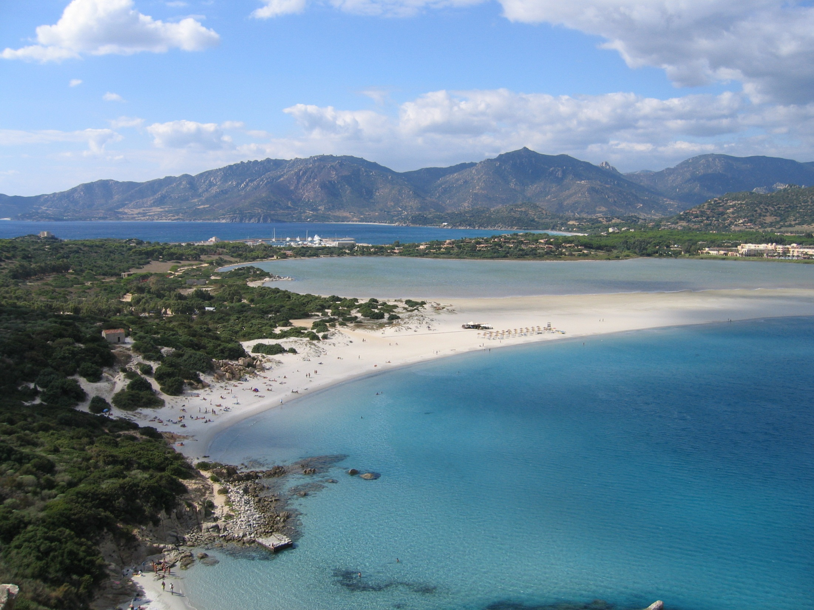
Сардинія
Сардинія

Slide 15
Гори: Альпи — на півночі, Апенніни — уздовж Апеннінського півострова з північного заходу на південний схід. Підняття Альп й Апеннін проходило в Кайнозойську еру під час формування Альпійсько-Гімалайського ланцюга. Альпійська дуга містить на своєму заході найвищі гірські масиви, серед яких виділяються піки Монблан — 4810 м, Монте Роза(Дюфур) — 4634 м і Монте Червіно (Маттерхорн) — 4478 м, що вкриті вічними снігами. Західні Альпи можна поділити на Приморські, Коційські й Ґрайські. Центральні Альпипідрозділяються на Пеннінські, Лепонтинські й Ретицькі. Східні Альпи поділяються на Доломитові, Карницькі і Джулійські. Висота гір знижується із заходу на схід. Апенніни нижчі за Альпи (пік Корно Ґранде — 2912 м). Ланцюг Апеннін протягнувся на 1190 км. Ширина коливається від 30 до 150 км. До головної гірської системи Апеннін прилягають Тірренські та Адріатичні Преапенніни. Гірський рельєф Сицилії вважається продовженням Апеннінського ланцюга. Найвища точка — конус діючого вулкана Етна (3350 м). Гірські системи Сардинії разом з горами Корсики є рештками стародавнього гірського масиву Тірреніди, що здебільшого заглибився в море, а колись складав єдину гірську країну з Альпами й Апеннінами.
Рівнини: Падано-Венеціянська рівнина, розташована проміж південними схилами Альп та північними передгір'ями Апеннін, має площу 46 тис. км², що становить 71 % від загальної площі рівнин Італії. Інші рівнини — це здебільшого невеликі за площею долини — розширення прибережних територій, як от: Пізанська, Маремма, Аґро-Понтіно, Кампанійська, низовина Селе уздовж Тірренських берегів; долина Тавольєре й Салентінський півострів на Адріатичному березі; низовини Сібарі та Метапонто — на Іонійському узбережжі.

Slide 16
Економіка

Slide 17
Італія — високорозвинена індустріально-аграрна країна, яка за обсягом промислового виробництва на межі ХХ-XXI ст. входить у число 10 найрозвиненіших країн світу. Основні галузі промисловості: машинобудівна, текстильна і швейна, залізо- і сталеливарна, хімічна, харчова, моторобудівна, туризм. Найважливіший сектор економіки Італії — обробна промисловість. Транспорт — залізничний, автомобільний, морський, повітряний. Гол. морські порти: Генуя, Трієст, Венеція, Неаполь. Повітряний транспорт є важливим засобом пересування на території Апеннінського п-ова, для зв'язку з островами. Нарівні з великими міжнародними аеропортами в Римі, Мілані і Неаполі існує багато невеликих аеропортів на материку і островах. Головна авіакомпанія Італії — «АльІталія».

Slide 18
Промисловість
Основна галузь - автомобільне машинобудування, в якому зайнято близько 3% жителів Італії. Головний автомобільний концерн країни - FIAT, йому належить близько 150 підприємств по всій країні

Slide 19
Енергетика. Італія залежить від імпорту енергоресурсів. Він досягає 4/5 її потреб, проти 1/2 у середньому в Західній Європі. Особливо велика роль належить імпортній нафті (приблизно 70 млн т на рік). Власний її видобуток — 5 млн т, природного газу — 60 млрд м³. З 220 млрд кВт год виробленої протягом року електроенергії на ГЕС припадає 1/5. Атомна енергетика не розвинена.
Нафту і природний газ видобувають на Паданській низовині. Численні невеликі ГЕС побудовані на лівих притоках річки По, які беруть свій початок в Альпах. Пунктами прийому нафти і нафтопереробки є Ґенуя і Трієст, від яких ідуть трансальпійські нафтопроводи в Німеччину, а також невеликі портові міста на Півдні. Важливою подією стало введення в експлуатацію транссередземноморського підводного газопроводу, який з'єднав алжирські газопромисли з материковою Італією через Туніс і Сицилію. Підводна його частина має довжину 160 км.
Обробна промисловість. Після Другої світової війни Італія зробила великий крок у розвитку обробної промисловості. Це не тільки провідна, а й сучасна і комплексна сфера її матеріального виробництва. Характерними рисами, порівняно з іншими головними розвиненими країнами, є низька частка високотехнологічних виробництв і висока трудоємність галузей, які виготовляють споживчі товари тривалого і короткочасного користування. Це наслідок молодості італійської промисловості, поразки Італії в другій світовій війні, наявності дешевої робочої сили.

Slide 20
Населення

Slide 21
На території Італії проживають італійці, німці (в області Трентіно-Альто-Адідже мешкає німецька община), французи (в області Валле-д'Аоста), словенці (в області Фріулі-Венеція-Джулія).
Євреї прибули в Італії під час існування Римської Республіки та залишилися досі. Після зруйнування Західної Римської Імперії, Італія зазнавала чисельних вторгнень і колонізації, що неминуче впливало на етнічний склад. В той час германські племена перетинали Альпи і оселялися на півночі, в той час, як середземноморські народи, прибуваючи з моря, колонізували південь. Візантійці переважали на сході п'ять століть, збігаючись в часі з домінуванням ломбардів (германське плем'я) в Беневенто та інших частинах материку. В IX ст. сарацини, які залишилися тут до нормандського вторгнення на почату XI ст. вдерлися в Сицилію. За нормандцями острів почали заселяти арагонійці в 1282 р. В 1720 р. Сицилія потрапила під правління Австрії.
Етнічне змішування в Італії продовжується досі. Після 1970 р. до Італії почала з'їжджатися велика кількість іммігрантів із країн, що розвиваються. Переважно жіноча міграція з Філіппін і інших азійських країн порівнюється з чоловічім припливом з північної Африки. Імміграція інших африканців та латиноамериканців також дуже значна, так само як і імміграція з деяких країн східної Європи. Взагалі, більше одного мільйона іноземців проживає на італійській території.

Slide 22
Мова

Slide 23
Офіційною мовою країни є італійська. Англійську і французьку розуміють майже скрізь у готелях, ресторанах, у туристичних бюро. Німецьку — у першу чергу в курортних зонах на півночі. Літературна італійська мова існує тільки з часів об'єднання Італії в 1860 р. Італійці повільно приймали літературну мову, говорячи переважно регіональними діалектами. Остаточна прийняття італійської мови завдячує в основному приходу телебачення, що з'явилося майже в кожному домі. Еміграція XIX—XX століть також зіграла вагому роль поширенню літературної мови: багато місцевих діалектів не мали письмової форми, зобов'язуючи італійців вчити італійську мову, аби мати можливість писати своїм родичам.
Досить значні мовні меншини розмовляють фріуланською, ладинською, сардською та німецькою мовами. Крім того, є компактні осередки поширення таких мов, як франко-провансальська, грецька, албанська й каталанська.

Slide 24
Демографія
Урбанізація
Чисельність населення
1990 — 57657 тис.
1998 — 57600 тис.
2001 — 56590 тис.
2009 — 60088 тис.
Міське населення становить 67 %. У сільській місцевості переважають села, на Півночі — хутори.

Slide 25
Архітектура

Slide 26
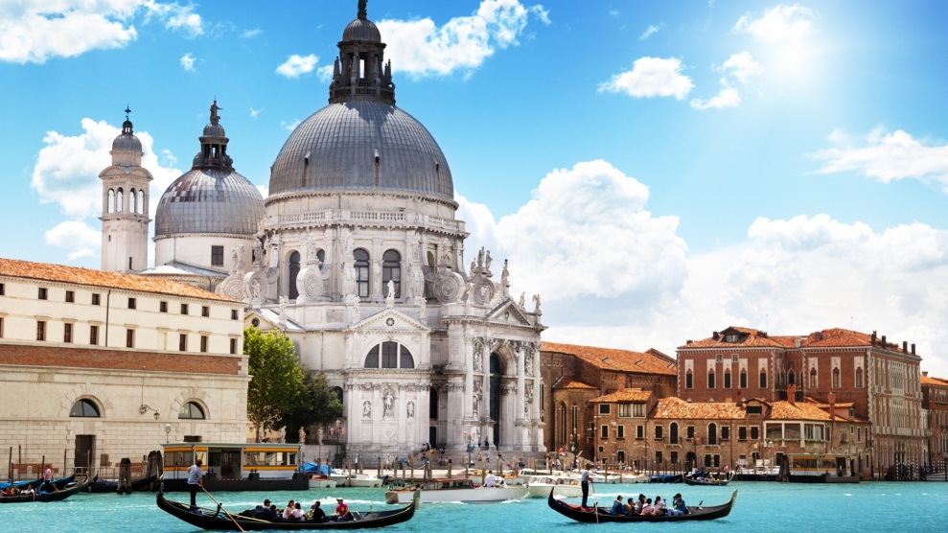
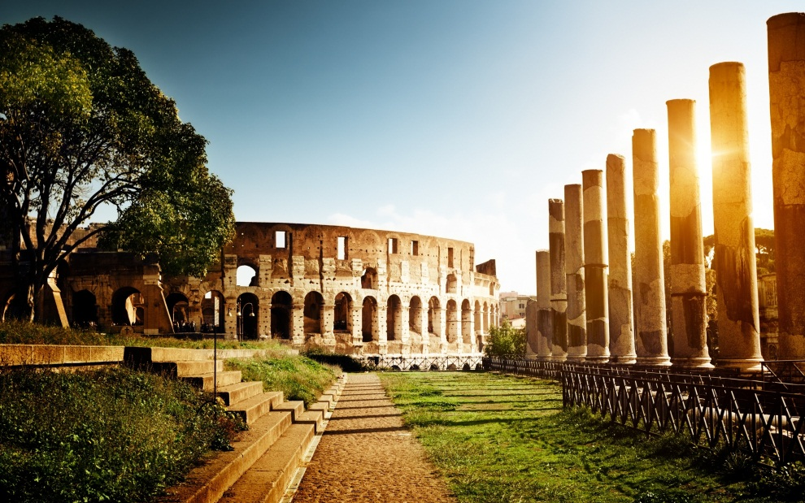
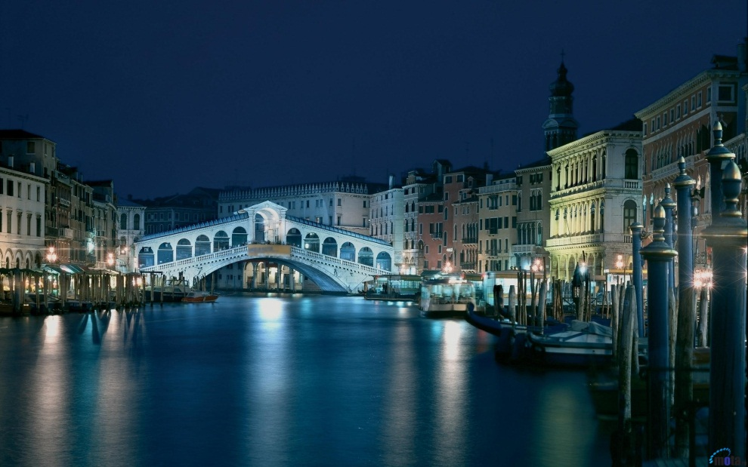
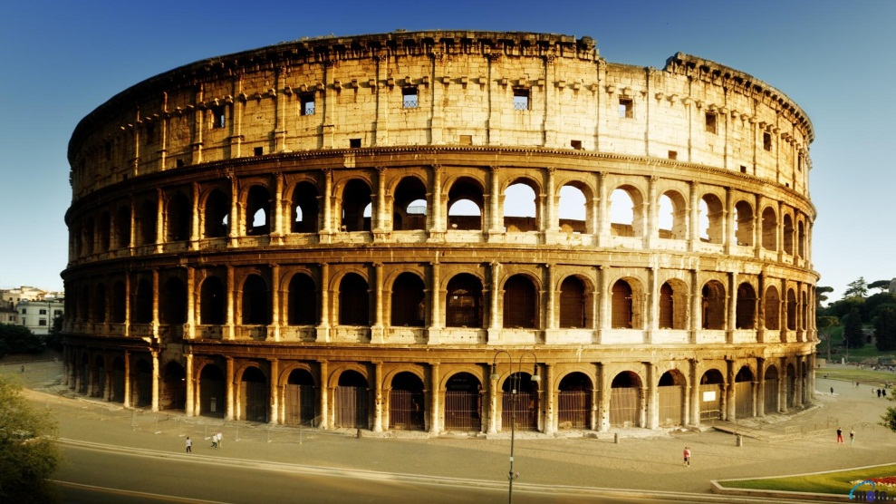

Slide 27
Італійська кухня

Slide 28
Найзнаменитіший італійський суп — мінестроне
Піца пепероні

Slide 29
Десерт
Італійці дуже полюбляють морозиво, якого існує безліч видів.
Інші десерти:
Панетоне — крутий кекс із дріжджового тіста, що печеться в циліндричній формі.
Тірамісу — десерт з кремом «маскарпоне» та какао.
Касата

Slide 30
КІНЕЦЬ
© lysak ruslan, 2013

